Slide 1

电影：《刺杀盖世太保》

Slide 2
海德里希组建了四支专事屠杀苏联犹太人的特别行动队
从1941年6 月开始，这四支队伍，在一年多的时间内，杀害了近百万名苏联犹太人
丘吉尔派人刺杀了这个头目，希特勒非常生气
大约5000人为此而死，其中共有88名儿童，国际儿童节由此而来
Notes:
刺杀地利迪策村

Slide 3
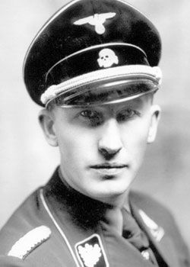
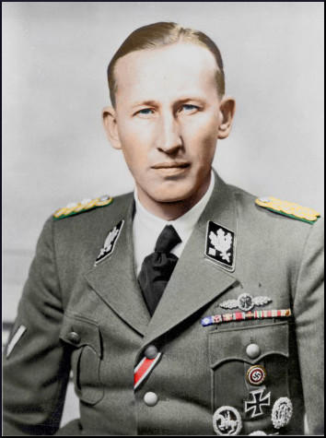
Notes:
还有很多艺术作品《钢琴师》《安妮日记》《辛德勒名单》

Slide 4

希特勒对犹太族进行种族灭绝政策，大约有600万犹太人被杀
在奥斯维辛集中营，1944年，每天大约 要焚烧6000具尸体
焚烧前敲掉受害者的金牙，剥下纹身人的皮肤做灯罩
Notes:
这一段人类黑暗的历史不能被忘却。

Slide 5

奥斯维辛没有什么新闻
罗森塔尔
Notes:
朗读课文，谈谈你的感受——压抑、痛心。

Slide 6
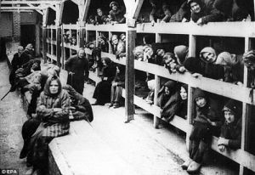

Slide 7
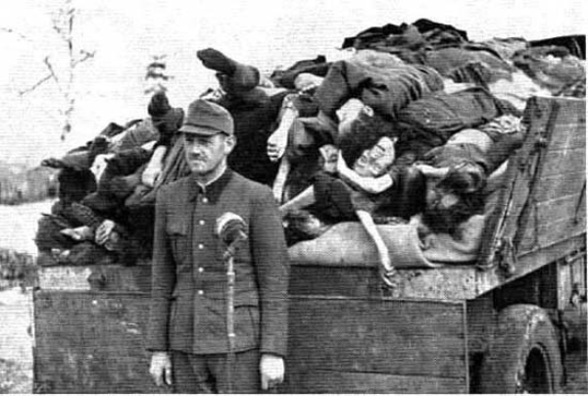

Slide 8
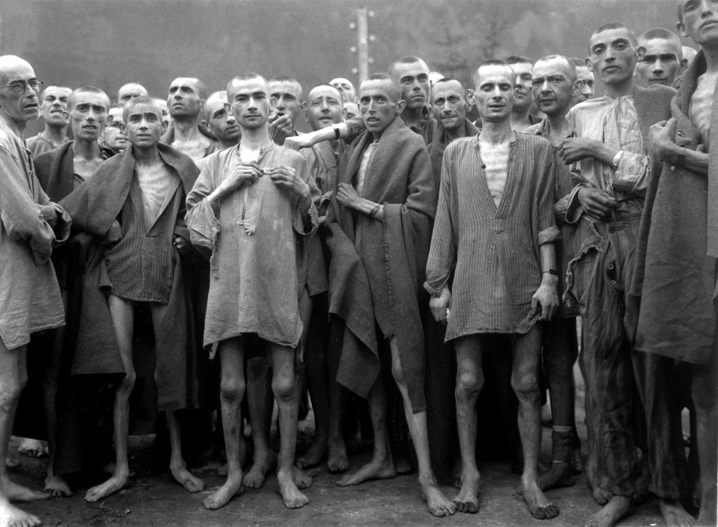

Slide 9
思考：
这篇新闻与前面我们读过的两篇新闻相比，它有什么特别之处？
作为新闻，有些特征不明显。
www.51pptmoban.com 授权转载

Slide 10
1.时效性：时间不明显。
《奥斯维辛没有什么新闻》写于1958年8月，当时距离第二次世界大战结束已有13年。
Notes:
一般的新闻我们总能清晰地看到什么时间发生了什么事，但是这个比较模糊。

Slide 11
2.导语不明显：新闻内容很难概括。
当时奥斯维辛集中营向世人展示，是一个大新闻。1、2、3段其实就是导语，简要介绍了这个地方的现在和过去。
www.51pptmoban.com 授权转载

Slide 12
写作背景：
本文是记者罗森塔尔参观了波兰奥斯维辛集中营后有感而写的一篇新闻。发表之后，各大报纸争相转载，并获得了美国普利策新闻奖，成了新闻史上的佳作。

Slide 13

普利策新闻奖：
是于1917年根据美国报业巨头、匈牙利裔美国人约瑟夫·普利策的遗愿设立的奖项。二十世纪七八十年代已经发展成为美国新闻界的一项最高荣誉奖，现在，不断完善的评选制度已使普利策奖成为全球性的一个奖项。
www.51pptmoban.com 授权转载

Slide 14
3.行文方式、遣词造句：采用了散文式的抒情、叙事笔调。

Slide 15
在布热金卡，最可怕的事情是这里居然阳光明媚温暖，一行行白杨树婆娑起舞，在大门附近的草地上，还有儿童在追逐游戏。
布热金卡应当是个永远没有阳光、百花永远凋谢的地方，因为这里曾经是人间地狱。
一个参观者惊惧万分，张大了嘴巴，他想叫，但是叫不出来。

Slide 16

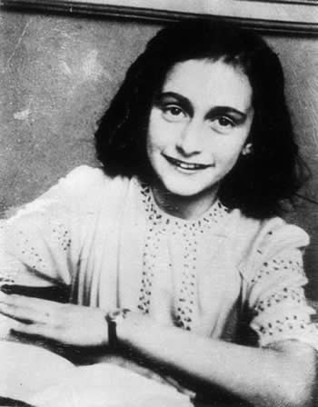

这是一个二十多岁的姑娘，长得丰满，可爱，皮肤细白，金发碧眼。她在温和地微笑着，似乎是为着一个美好而又隐秘的梦想而微笑。
Notes:
1942年7月6日，由于迫害犹太人的风声紧急，她的一家和朋友共8名犹太人藏到了她父亲公司的密室，从此开始了历时25个月的暗无天日的生活，安妮将她的心路历程写了下来。但最后还是被人出卖，只有她父亲活下来了。将她的日记出版。

Slide 17
这里天气晴朗，绿树成阴，门前还有儿童在打闹、嬉戏。
【小结】
优美细腻的词句，仿佛这不是一篇冷静客观的新闻，而是一篇感情浓郁的散文。
Notes:
这些词句给你们什么感觉？

Slide 18
1. 奥斯维辛太有名了，这里的臭名昭著的纳粹行径，早已世人皆知，的确没有什么新闻可以报道了。
“奥斯维辛没有什么新闻”出现了两次，找出来。
2.没有参观者看到的都是同样的东西__________________、也都有同样的感受（_________________________）。
阴暗残酷的牢房
压抑、震惊，甚至窒息
Notes:
这的确不像是一篇新闻，就像作者自己所说的“奥斯维辛没有新闻”，体会一下作者为什么这么说？

Slide 19
为何又写了这篇新闻？
“一种非写不可的使命感”
对纳粹的历史罪行再次予以揭露，以让世人永远不忘！
没有新闻其实是最大的新闻：逆向思维
Notes:
既然无话可说，那为何又写了这篇新闻？

Slide 20
一个不关注真相的民族，是一个没有前途的民族，一个不追求真相的社会，必然是一个堕落的社会。
——柴静《看见》

Slide 21
【小结】
某个角度讲，记者是勇敢揭露真相的英雄，这代表着罪恶是不可能深埋地底的，是要曝晒在阳光底下的，对于人性，我们应该还是可以抱以希望的。
Notes:
就如文中所提到的“阳光……”

Slide 22
“孩子、阳光、绿树、鲜花、草地、金发碧眼微笑着的姑娘”
希望
对照与反衬
一是：现在阳光生活与过去的残酷命运形成对照，那个时代的黑暗加剧，以乐称哀；
二是：寓意的着一种希望，生命不息，顽强坚韧，即便遭遇过纳粹事实的如此残酷的灭绝政策，对于未来，依然怀抱一种期待。
Notes:
这些词句给你什么感觉？

Slide 23
人们还能笑的时候，是不容易打败的。
——柴静《看见》
www.51pptmoban.com 授权转载

Slide 24
【小结】
新闻的使命：揭露事实真相，引人深思，警醒世人。
具体说来：揭露社会问题，督促人们改进；颂扬正面的人和事，给人们以积极的力量——舆论导向
Notes:
齐读第2节，讽刺的是谁？——庸人。庸人是什么样的人？——与猛士（勇于承受超乎寻常的哀痛，并力于承担改变社会现状）相对，无恶意的闲人，不关心国事，麻木不仁的庸俗之人。偏偏世上多的是庸人，将猛士与庸人作对比【板书】表达了什么情感？

Slide 25
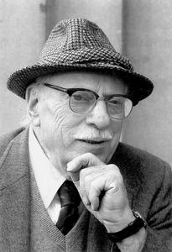
罗森塔尔突破了“客观报道”“零度写作”的框框，把自己和其他参观者在奥斯维辛访问时的感受当作文章的主要内容来写，传达出每一个良知者的共同心声。
Notes:
这篇新闻之所以如此特别和动人，是因为

